Slide 1
Procedury Reklamacji
UG
M.Boguszewska

Slide 2
Ustawa o szczegółowych warunkach sprzedaży konsumenckiej oraz zmianach Kodeksu Cywilnego z dnia 27 lipca 2002r. (Dz.U. z 2002r. Nr 141, poz. 1176)

Slide 3
Pracownicy obsługujący gości, mający bezpośredni z nimi kontakt reprezentują firmę.
Dlatego ważne jest by osoby te charakteryzowały się……

Slide 4
Umiejętnością słuchania
Wysłuchiwania gości
Dedukowania treści
Reagowanie w przypadku niezadowolenia gościa
Obiektywnie oceniać sytuację
Podejmować decyzje
Być cierpliwym
….
….
Itp..

Slide 5
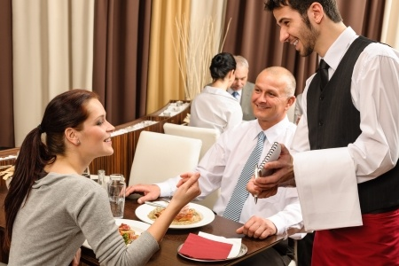
Każdy konsument niezadowolony, mający zastrzeżenia do jakości świadczonych usług ma prawo złożyć skargę, która musi być rozpatrzona.

Slide 6
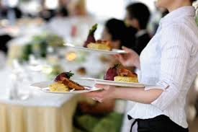
Jakie są powody reklamacji ze strony klientów???

Slide 7
Najczęstsze powody skarg:
Przekroczenie terminu realizacji zamówienia
Jak tego uniknąć????

Slide 8
Należy poinformować gościa przy przyjmowaniu zamówienia o czasie oczekiwania na przygotowanie posiłku

Slide 9
Nieprawidłowe wykonanie zamówienia
Jak tego uniknąć??

Slide 10
Należy dokładnie powtórzyć zamówienie złożone przez gościa w celu uniknięcia nieporozumień

Slide 11
Nieuprzejme nie profesjonalne obsługiwanie gościa
Jak tego uniknąć???

Slide 12
Ignorowanie klienta przez kelnera, długie oczekiwanie gościa na rachunek, sprzeczka z gościem…
Takim sytuacjom można zapobiec poprzez szkolenia personelu

Slide 13
Podawanie nie prawidłowej informacji klientom, źle wystawiony rachunek, zły czas poinformowania klienta o niemożliwości realizacji zamówienia
Jak tego uniknąć???

Slide 14
Należy prowadzić odprawy personelu każdego dnia , informując o zmianach w kartach menu, usterkach urządzeń, braku bądź opóźnionej dostawie, braku produktów

Slide 15
Niezadowolenie klienta :
z powodu produktu
Brak różnorodności menu, dania i napoje kiepskiej jakości, nie prawidłowa temperatura dań…
Z powodu usługi
Nie zachowanie zasad higieny w lokalu, brak reakcji obsługi na skargi gości

Slide 16
Przestrzegać wszystkich zasad GHP/GMP
Stosować czepki ochronne i odzież ochronną
Sprawdzać temp. Potraw
Kontrolować menu i je urozmaicać – sezonowo
Dbać o czystość i wizerunek zakładu

Slide 17
Skargi i opinie kierowane są do kierowników lub kelnerów w formie ustnej lub pisemnej.
Do tego celu służy księga skarg i wniosków (zażaleń).
Nie ma obowiązku prowadzenia jej jednak możliwość pozostawiono do decyzji właścicieli.

Slide 18
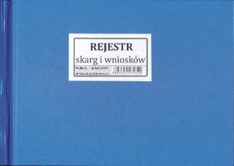

Slide 19
Nie zależnie od tego czy skarga jest słuszna czy też nie, książkę na życzenie klienta należy udostępnić.
Właściciel lub kierownik powinien codziennie sprawdzać wpisy w księdze i w jak najszybszym czasie odpowiedzieć klientowi o sposobie załatwienia skarg czy wniosków.

Slide 20
Goście mogą również wręczyć skargi w formie pisemnej.
Pismo roszczeniowe powinno zawierać:
Warunki dotyczące zadość uczynienia np. odszkodowania
Kierownik ma 14 dni na ustosunkowanie się do skargi, udzielić informacji lub wyjaśnić sprawę.

Slide 21
Konsument może również dochodzić swoich spraw na drodze sądowej, składając pozew w sądzie cywilnym.

Slide 22
Klient ma zawsze rację!!!!!

Slide 23
Podczas przyjmowania reklamacji w gastronomii należy:
wysłuchać uwag
Umożliwić wypowiedzenie się gościowi
Poważnie traktować uwagi i wykazać zrozumienie, notować uwagi
Przeprosić gościa wyrazić żal za zaistniałe zdarzenie
Powtórzyć skargę w celu dokładnego jej odebrania
Traktować gościa z szacunkiem i empatią
Wyrazić przekonanie, ze w przyszłości sytuacja się nie powtórzy

Slide 24
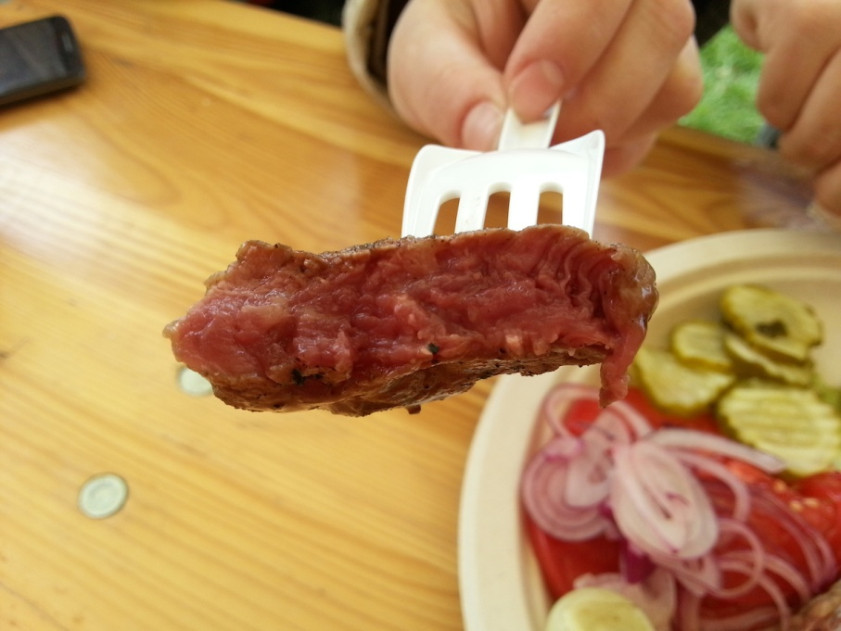
Gdy potrawa lub napój nie spełnia wymogów technologicznych...

Slide 25
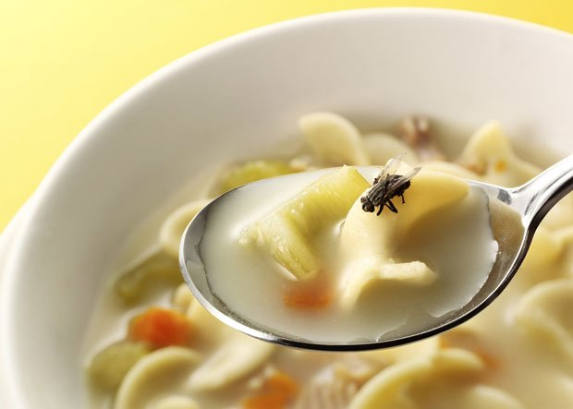
Np..
Wino za kwaśnie,
Potrawa zimna,
Mucha w zupie,
Nie prawidłowa konsystencja dania
Przesolona lub niedosolona potrawa
Niedosmażone mięso..
….
Co powinniśmy zrobić???

Slide 26
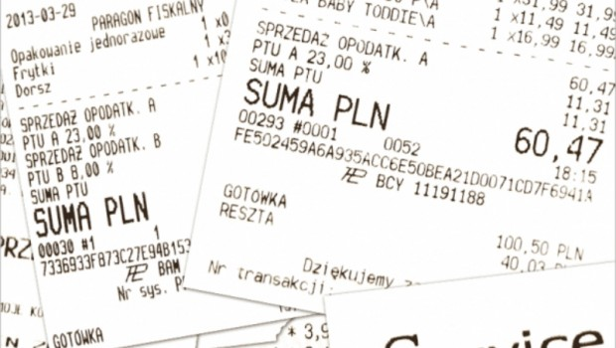
Przeprosić gościa i zaproponować nową potrawę lub napój
Nie doliczanie reklamowanej potrawy lub napoju do rachunku

Slide 27
W przypadku, gdy połowa porcji jest już skonsumowana reklamacja może budzić wątpliwości. ..
Jakie działania należy podjąć??

Slide 28
Należy sprawdzić zasadność reklamacji.
Jeżeli kierownictwo nie jest wstanie stwierdzić zasadności reklamacji, dobrym wyjściem będzie zaproponowanie nowej potrawy lub niedoliczenie jej do rachunku.

Slide 29
Właściwe załatwienie reklamacji stanowi dbałość o klienta.
Należy podjąć działania by zapobiegać takim sytuacjom…
Dodatkowo możemy zaproponować np. lampkę wina, …., ….., ….

Slide 30
Praca domowa
Ćw. 1 i 5 str. 55
Czy każdy zakład ma
obowiązek posiadania
księgi skarg i zażaleń?
Co należy zrobić
w przypadku zgłoszonej
przez klienta reklamacji
na potrawę??

Slide 31
Jakie informacje zawiera protokół reklamacji?

Slide 32
1. Trzeba opisać w nim sytuację i nasze oczekiwania w ramach rekompensaty, np. zwrot pieniędzy za znalezienie "niespodzianki" w daniu.
2. Właściciel punktu gastronomicznego powinien w ciągu 14 dni odpowiedzieć, czy uwzględnia żądania.
Jeżeli nie odpowie, zgodnie z prawem uznaje się, że przyjął reklamację i zastosuje się do żądania.
3. Jeżeli nie ma ochoty na uregulowanie należności, możemy zwrócić się do oddziału Federacji Konsumentów lub Polubownego Sądu Konsumenckiego.
Adresy są na stronie internetowej: www.federacja-konsumentow.org.pl:

Slide 33
Zdarzyć się może też, że wizyta w lokalu zakończy się zatruciem pokarmowym. W takiej sytuacji należy zgłosić sprawę do miejscowego sanepidu.
Na podstawie próbek dań, które lokal ma w obowiązku pobierać codziennie i przechowywać przez ………. godziny, sanepid może stwierdzić, czy danie, które zjedliśmy, zawiera chorobotwórcze substancje.
Właścicielowi grozi - w najlepszym przypadku - grzywna, w najgorszym - zamknięcie lokalu.
A my, klienci, mamy prawo obciążyć go odszkodowaniem, np. za koszty leczenia

Slide 34
Sporne kwestie
W spornych kwestiach pomocą służą klientom organizacje konsumenckie, Urząd Ochrony Konkurencji i Konsumentów oraz oddziały sanepidu, które mogą wkroczyć do lokalu m.in. w celu zbadania stanu przechowywania czy świeżości sprzedawanych artykułów oraz terminu przydatności do spożycia produktów, z których przygotowywane są potrawy.

Slide 35
Przypominamy, że zastrzeżenia dotyczące nierzetelnej obsługi czy niewłaściwej jakości potraw można zgłaszać w wojewódzkich inspektoratach Inspekcji Handlowej.
Bezpłatną pomoc w dochodzeniu swoich praw uzyskamy też od powiatowych lub miejskich rzeczników konsumentów.
Informacji udziela także Federacja Konsumentów pod nr. 0 800 007 707.

Slide 36
Zasady reklamacji
Do zabezpieczenia prawidłowego postępowania podczas realizacji reklamacji na sprzedawanych towarach oraz usługach w ośrodku turystycznym Villa Betula Resort*** zostają na podstawie ustawy nr. 634/1992 Z. z późniejszymi zmianami przepisów i ustawy nr. 40/1964 Zb., Kodeksu cywilnego z późniejszymi zmianami przepisów vydane te zasady reklamacji:

Slide 37
Art. I.
Prawo do reklamacji
1. Klient ma prawo do reklamacji jakichkolwiek wad w usługach dostarczonych lub towarach zakupionych, łącznie z prawem do ich usunięcia, zamiany, poprawki lub do dostarczenia nowej usługi wraz ze zniżką z umówionej ceny za zapłacone usługi albo towary.

Slide 38
Art. II.
Przedmiot reklamacji
1. Wady jakości wyżywienia i napojów może klient reklamować prosto w restauracji zaraz po odkryciu wady, przede wszystkim bezpośrednio u pracownika obsługującego.
2. Jeżeli wady jakości wyżywienia i napojów dotyczą masy, muszą zostać wyreklamowane jeszcze przed rozpoczęciem spożywania.

Slide 39
3. Reklamacje innych towarów lub usług wadliwych musi klient zgłosić przede wszystkim w pensjonacie albo restauracji, gdzie zostały towary lub usługi zakupione, jak najszybciej i na podstawie dowodu jego zakupu. Bez dowodu zakupu reklamacja nie musi zostać uznana.

Slide 40
4. Reklamacje wad zakwaterowania musi klient zgłosić jak najszybciej przede wszystkim u pracownika recepcji w pensjonacie albo restauracji. Prawo do reklamacji wad zakwaterowania upływa w momencie wyjazdu klienta.
5. Klient musi podczas zgłoszenia reklamacji pokazać wszystkie dowody dotyczące zakupionych oraz dostarczonych usług lub towarów wadliwych.

Slide 41
Art. III.
Procedura zgłoszenia reklamacji
1. Usługi wyżywienia
a) Wady artykułów spożywczych są traktowane jako nieodwracalne. Jeżeli zdarzy się wada artykułów spożywczych, jedzenia lub napojów, klient ma prawo zażądać jego zamianę albo oddanie zapłaconej kwoty, albo ma prawo na zniżkę z ceny.
b) W przypadku, że wada dotyczy jakości, masy, wagi lub temperatury jedzenia albo napojów, klient ma prawo do bezpłatnego i natychmiastowego usunięcia wady.

Slide 42
3. Reklamację zgłasza się pracownikowi, który musi ją natychmiast dokładnie rozpatrzyć oraz zadecydować o sposobie usunięcia usterki. Jeżeli nie ma możliwości do realizacji reklamacji po zgodzie wzajemnej, pracownik jest zobowiązany spisać z klientem zapis o reklamacji.
W zapisie o reklamacji opisze klient dokładny stan usterki lub wady usługi dostarczonej lub towaru zakupionego, czas kiedy została usługa dostarczona lub kiedy był towar zakupiony.

Slide 43
Art. IV.
Opłata storno
Opłatą storno rozumie się ustalona i umówiona kara za rezygnację.
1. Anulowanie rezerwacji przodem ustalonych i zamówionych usług - zakwaterowanie
a) w przypadku anulowania rezerwacji albo jej części:
- 1-5 dni (włącznie) przed rozpoczęciem pobytu jest opłata storno w wysokości 100 % z ceny usług zamówionych albo z ceny anulowanej części usług zamówionych, podanej w zatwierdzeniu rezerwacji.
- 6 - 14 dni (włącznie) przed rozpoczęciem pobytu jest opłata storno w wysokości 50 % z ceny usług zamówionych albo z ceny anulowanej części usług zamówionych, podanej w zatwierdzeniu rezerwacji.
b) bez opłaty storno w przypadku anulowania zamówionych usług więcej niż 14 dni przed dniem ich pierwszej realizacji.

Slide 44
2. Anulowanie rezerwacji dla całej grupy (w przypadku zakwaterowania: zamówienie 10 i więcej pokoji):
a) w przypadku anulowania rezerwacji zakwaterowania dla całej grupy albo jej części:
- 1 - 14 dni (włącznie) przed jej realizacją jest opłata storno w wysokości 100 % z ceny usług zamówionych albo z ceny anulowanej części usług zamówionych, podanej w zatwierdzeniu rezerwacji.
- 15 - 30 dni (włącznie) przed jej realizacją jest opłata storno w wysokości 70 % z ceny usług zamówionych albo z ceny anulowanej części usług zamówionych, podanej w zatwierdzeniu rezerwacji.

Slide 45
3. Bez opłaty storno w przypadku anulowania zamówionych usług dla całej grupy więcej niż 30 dni przed dniem ich pierwszej realizacji.
Anulowanie rezerwacji, zamówienia lub ich części odbywa się w drodze pisemnego powiadomienia dostawcy. Anulowanie odbywa się nawet w przypadku, że odbiorca nie poinformował dostawcę o anulacji rezerwacji, zamówienia albo jej części a z zamówionej usługi się nie skorzystało. Powiadomienie o anulacji zamówionych usług wysyła się e-mailem pod adres: villabetula@villabetula.sk albo hotel@steve.sk .

Slide 46
Art. V.
Warunki płatności
1. Rezerwacje zakwaterowania (w przypadku jednej rezerwacji do ilości 10 pokoji):
- wpłata zaliczki 14 dni przed rozpoczęciem pobytu w wysokości 50 % z ceny zamówionych usług na podstawie zatwierdzenia rezerwacji, kredytowaniem środków finansowych na konto dostawcy.
2. Rezerwacje zamówienia dla całej grupy (w pryzpadku jednej rezerwacji na ilość pokoji 10 i więcej):
- wpłata zaliczki 60 dni przed rozpoczęciem pobytu w wysokości 50 % z ceny zamówionych usług na podstawie zatwierdzenia rezerwacji, kredytowaniem środków finansowych na konto dostawcy.

Slide 47
W przypadku, że wpłata zaliczki podana w zatwierdzeniu rezerwacji nie będzie zapłacona w terminie na podstawie powyżej ustalonych warunków płatności albo odbiorca nie rozpocznie korzystać z zamówionych usług w 1. dzień terminu pobytu do godź. 24.00, albo w innym ustalonym czasie, uważa się, że uczestnicy anulowali umowę o rezerwacji pobytu lub usługi. Anulowanie umowy o rezerwacji pobytu lub usługi nie dotyczy wyżej podanych obowiązujących opłat storno.

Slide 48
Planowane zadanie
Przyjmowanie reklamacji
Zadaniem uczniów będzie sporządzenie scenariusza rozmowy przyjęcia reklamacji i odegranie scenki według scenariusza.

Slide 49
Jesteś kierownikiem sali w zakładzie gastronomicznym. Opracuj scenariusz rozmowy reklamacyjnej. Masz obsłużyć klienta niezdecydowanego. Gość jest wegetarianinem.
Zadanie należy wykonać w zespołach dwuosobowych. Uczniowie sami przypisują sobie role kierownika sali i gościa.
Podsumowanie wykonania zadania polega na prezentowaniu opracowanych scenariuszy i zaprezentowaniu scenek według scenariusza

Slide 50
CZY SPRZEDAWCA POWINIEN POSIADAĆ PROCEDURĘ ROZPATRYWANIA REKLAMACJI?

Slide 51
Tak, sprzedawca (będący przedsiębiorcą) powinien posiadać procedurę rozpatrywania reklamacji. W polskim prawie nie ma przepisu, z którego wprost wynika, że każdy sprzedawca powinien posiadać procedurę rozpatrywania reklamacji.
Jest jednak zbiór przepisów, których nie da się zinterpretować tak, aby nie otrzymać normy prawnej, zgodnie z którą wszyscy przedsiębiorcy (w tym sprzedawcy), oferujący konsumentom towary lub usługi, powinni posiadać (i prezentować konsumentom) procedurę rozpatrywania reklamacji.

Slide 52
Przedmiotowy zbiór przepisów znajduje się w ustawie z dnia 23 sierpnia 2007 r. o przeciwdziałaniu nieuczciwym praktykom rynkowym.
Składa się on (w szczególności) z następujących przepisów:
z art. 6 ust. 1 (zgodnie z którym „praktykę rynkową uznaje się za zaniechanie wprowadzające w błąd, jeżeli pomija istotne informacje [...]”)
oraz art. 6 ust. 4 pkt 4 (zgodnie z którym „w przypadku propozycji nabycia produktu, za istotne informacje, o których mowa w ust. 1, uznaje się w szczególności […] uzgodnienia dotyczące […] procedury rozpatrywania reklamacji”).

Slide 53
Z powyższych przepisów można i trzeba wywieść normę prawną o treści: „w przypadku propozycji nabycia produktu, informacja o uzgodnieniach dotyczących procedury rozpatrywania reklamacji jest informacją, której nie można pominąć; pominięcie takiej informacji jest zakazaną praktyką rynkową”. W opinii autora niniejszego opracowania, z przedstawionej normy wynika, że każdy przedsiębiorca, który oferuje konsumentowi towary lub usługi, powinien posiadać procedurę rozpatrywania reklamacji.

Slide 54
To, że w/w norma dotyczy „propozycji nabycia produktu” i „uzgodnień” nie zawęża pola jej zastosowania w sposób, który pozwoliłby zidentyfikować sytuację, w której przedsiębiorca jest zwolniony z obowiązku posiadania procedury rozpatrywania reklamacji. Istnienie uzgodnień dotyczących procedury reklamacji w chwili, gdy przedsiębiorca proponuje konsumentowi towar lub usługę, jest warunkiem sine qua non uznania informacji handlowej za uczciwą praktykę handlową.

Slide 55
Procedura, o której przedsiębiorca ma poinformować konsumenta, jest czymś, co ma zadziałać w przyszłości (tj. po zawarciu umowy). To samo dotyczy użycia słowa „uzgodnienia”. Biorąc pod uwagę cel przepisu, którym jest zapewnienie konsumentowi pełnej informacji o produkcie, należy stwierdzić, że jeżeli przedsiębiorca jest zobowiązany podać konsumentowi informację o „uzgodnieniach” (czyli o czymś, co jest już mu znane: uzgodnienie jest czymś, co z definicji jest znane drugiej stronie), to tym bardziej jest zobowiązany podać mu informację o tym, co zostało ustalone przez niego jednostronnie: jeżeli procedura rozpatrywania reklamacji została ustalona jednostronnie przez przedsiębiorcę, to powinien on poinformować konsumenta o jej treści.

Slide 56
W tym miejscu trzeba zauważyć, że polska ustawa jest względniejsza (korzystniejsza) dla konsumentów niż dyrektywa, której jest implementacją. W art. 6 ust. 4 pkt 4 ustawy o przeciwdziałaniu nieuczciwym praktykom rynkowym zostało napisane: „w przypadku propozycji nabycia produktu, za istotne informacje, o których mowa w ust. 1, uznaje się w szczególności […] uzgodnienia dotyczące […] procedury rozpatrywania reklamacji”.

Slide 57
Wobec powyższego, należy stwierdzić, że konsument może zażądać przedstawienia mu procedury rozpatrywania reklamacji. Powinna być to procedura o treści według jej stanu na dzień, w którym przedsiębiorca zaoferował konsumentowi towar lub usługę. Przemawia za tym to, że w art. 6 ust. 4 pkt 4 ustawy o przeciwdziałaniu nieuczciwym praktykom rynkowym mowa jest o „uzgodnieniach”: procedura (według jej stanu na dzień zawarcia umowy) staje się częścią umowy; zmiana procedury rozpatrywania reklamacji wymaga zgody kupującego. Sprzedawca powinien rejestrować zmiany procedury, tak aby możliwe było ustalenie jej treści na dzień zakupu towaru.

Slide 58
Dziękuję za uwagę

